Slide 1


Compteur de jongleS
Présentation de mi-parcours
UE Communication sans fils
PARAS Victor

Slide 2
Sommaire
Introduction
Matériel utilisé
Avancement du projet

Slide 3
Introduction
Pourquoi ce projet ?
Compter le nombre de jongle et s'amuser.

Slide 4
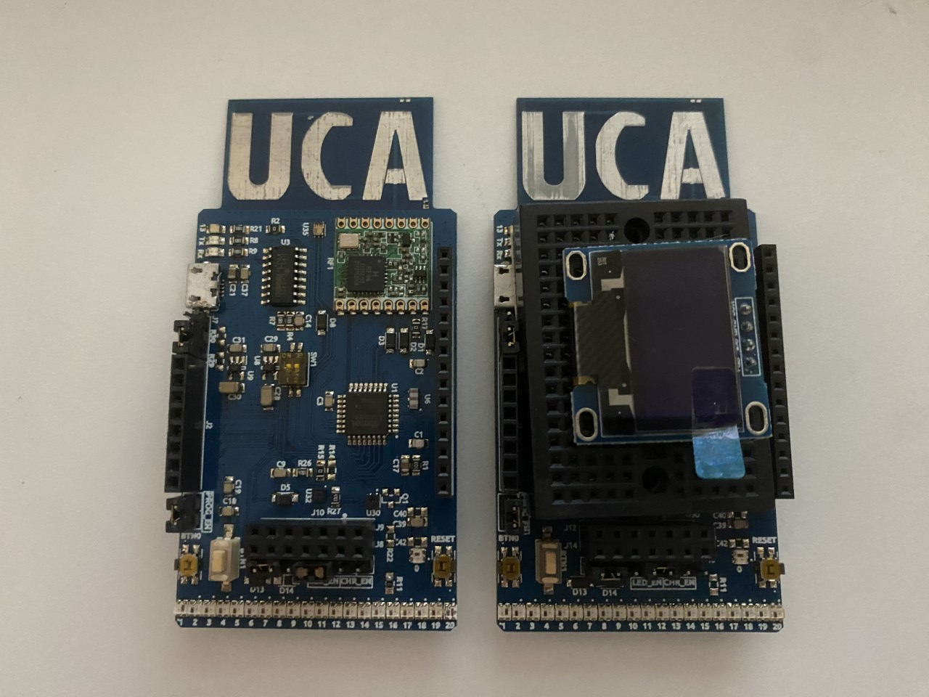
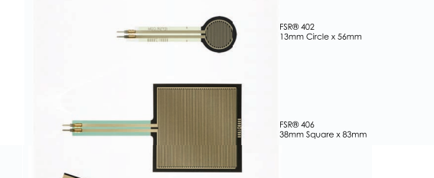
Matériel utilisé
2 kit UCA :
Il y aura une carte reliée aux capteurs de forces qui permettra d'émettre le signal et une autre carte qui permettra de recevoir les données et afficher le score sur un panneau LED
Plusieurs capteurs de pression/force

Slide 5
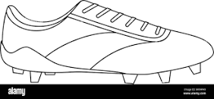

Matériel utilisé
Chaussure de foot
Ballon de foot
Partie communication sans fil :
LaRo transmisson et code arduino

Slide 6
Avancement du projet

Slide 7
Conclusion
Ouverture et tentative d'ajout de mode :
Mesurer la force de frappe en utilisant le même matériel

